Slide 1
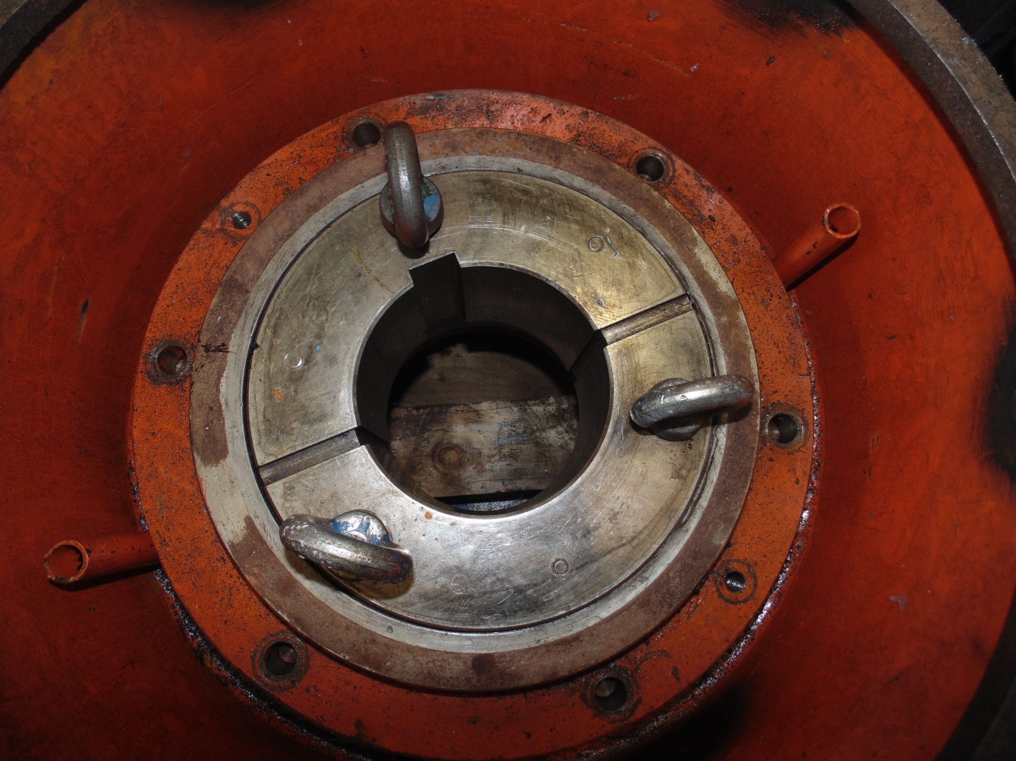
Bronzina radiale lato superiore grippata e non esce dalla sua sede perché fusa.
Il suo diametro reale rispetto alla foto è più piccolo e se la sua costruzione è omonima a quella inferiore(lato Accoppiamento) è composta da n. 4 settori a 180° lungo la circonferenza la sua lunghezza interna dovrebbe essere circa 125mm
230mm

Slide 2
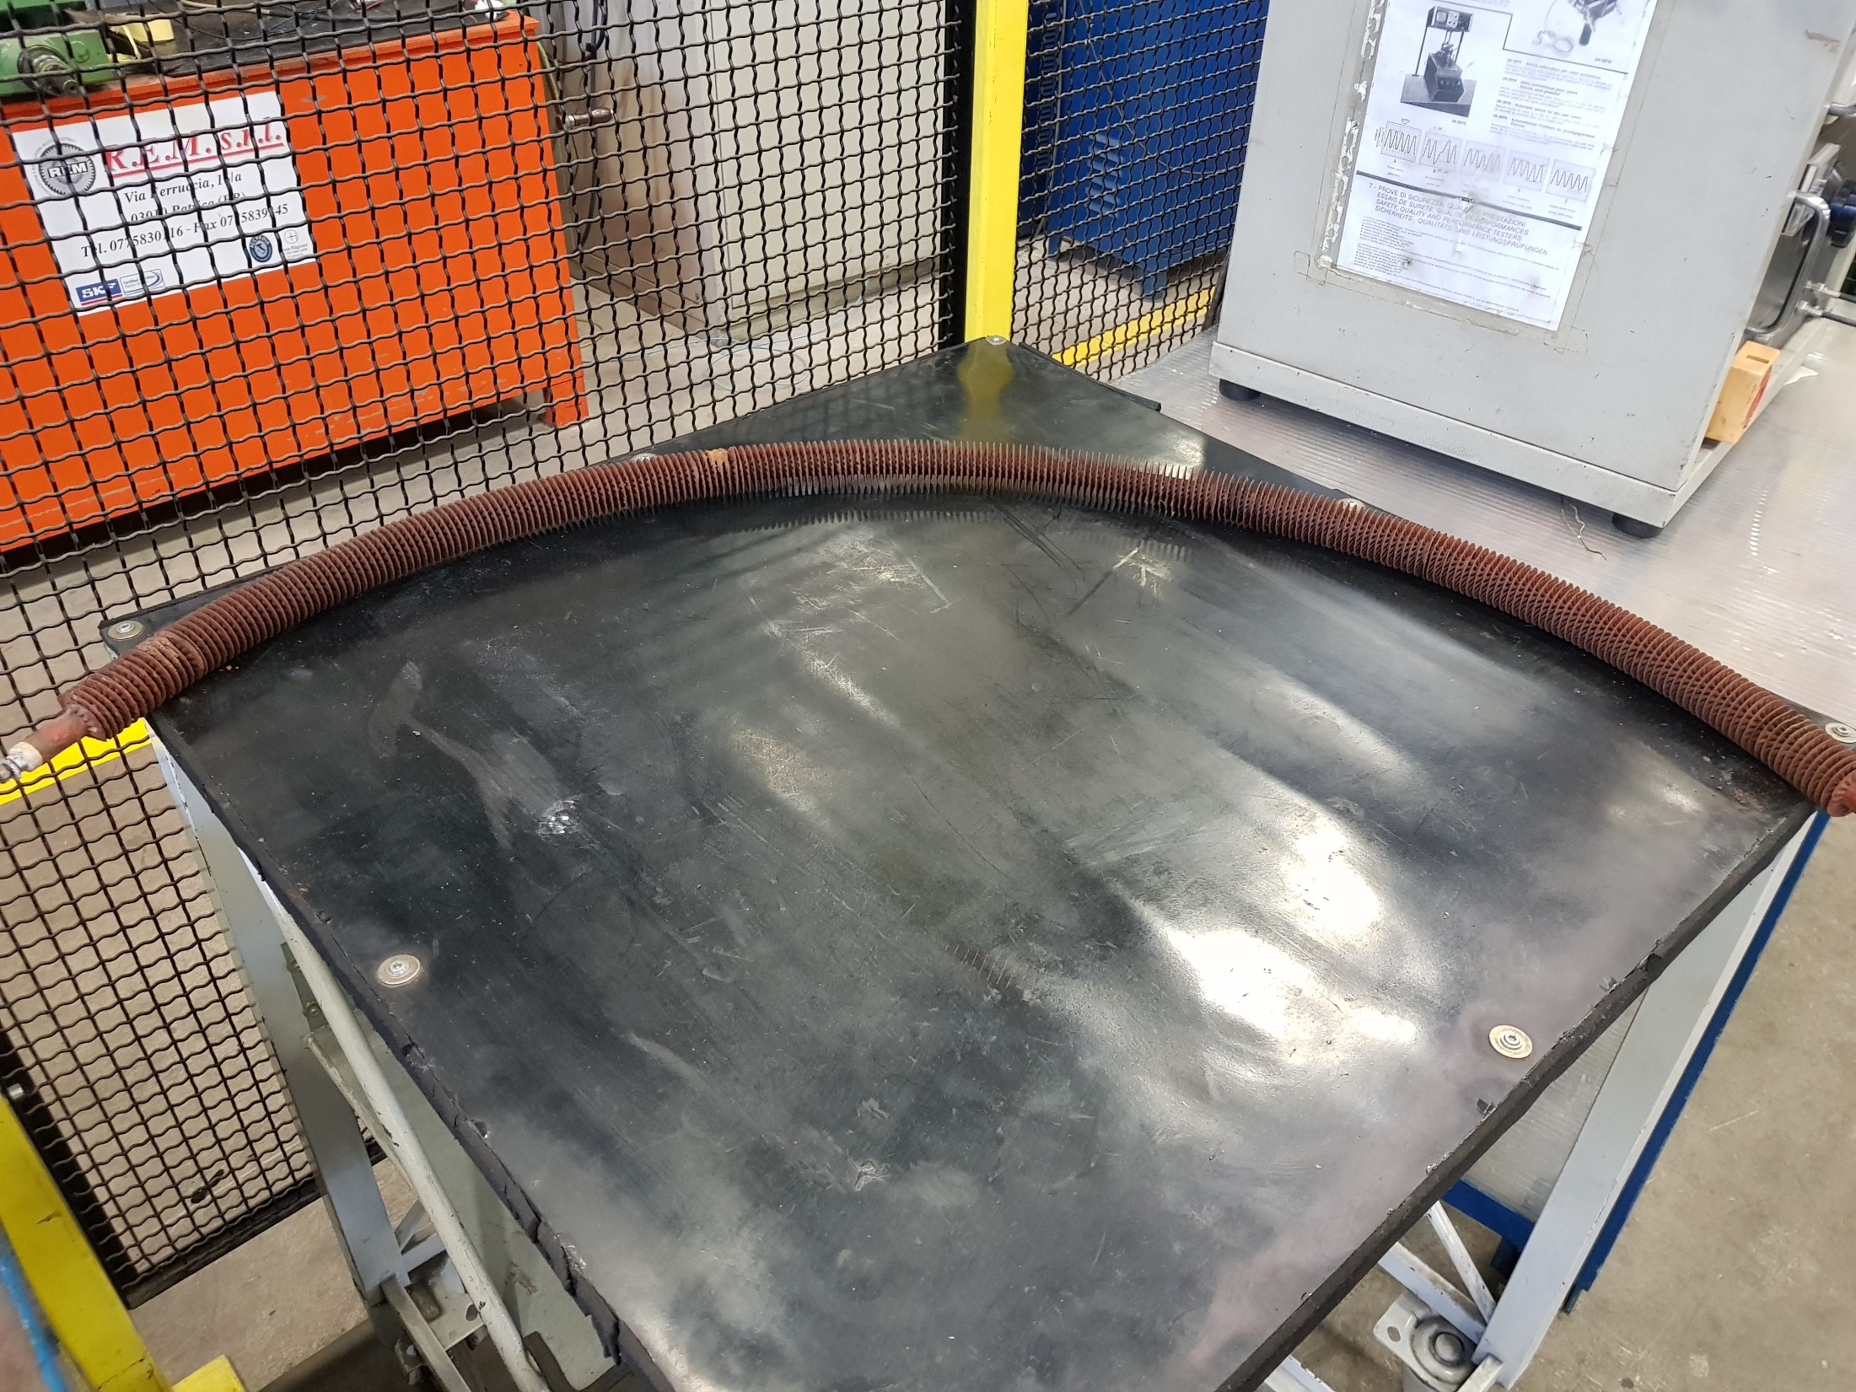
Lunghezza scaldiglia 1500mm diametro spirale 36mm

Slide 3
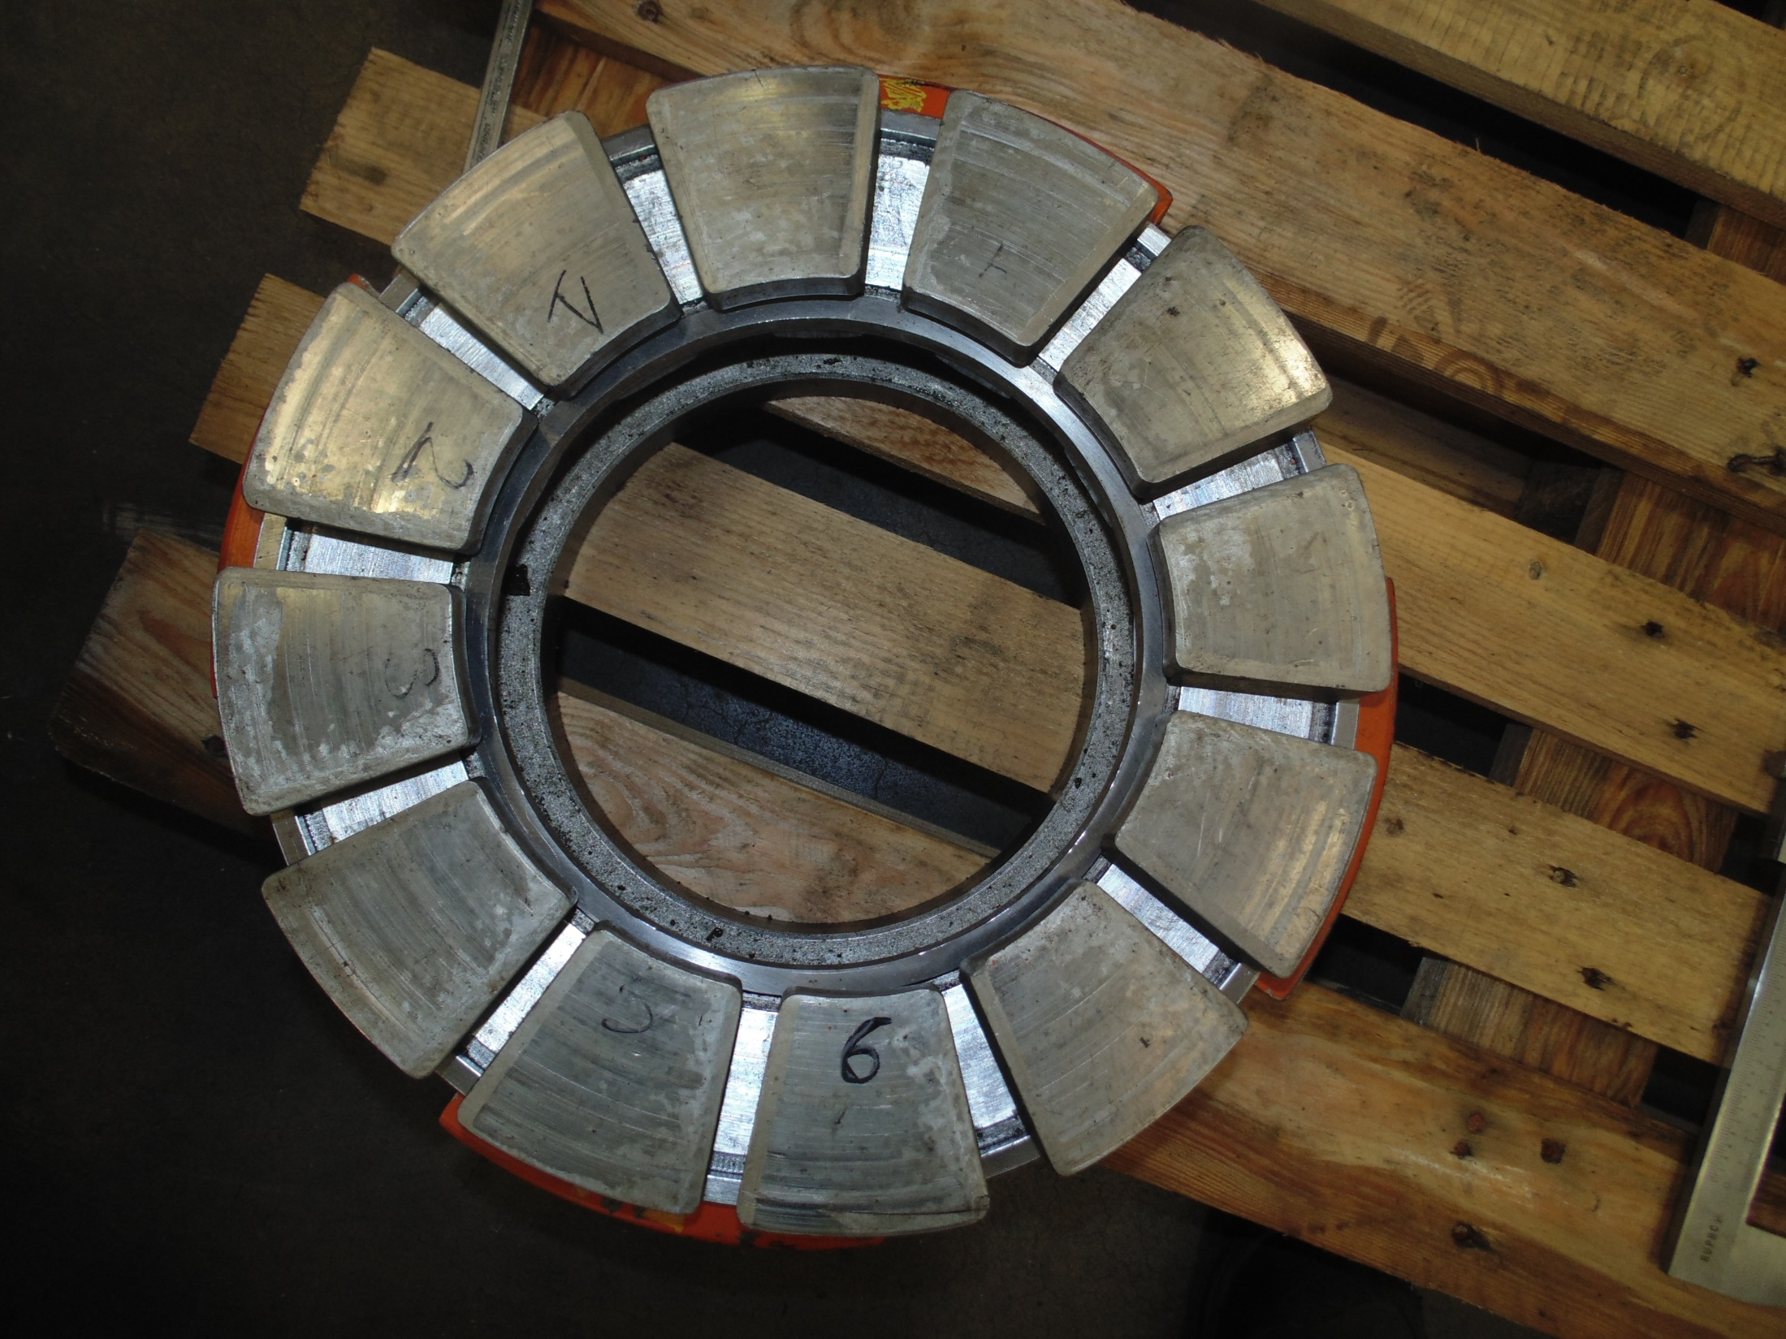
Lo spessore del metallo bianco è circa 5/7mm, penso che basti una rettifica
72,5mm
67mm
45mm

Slide 4
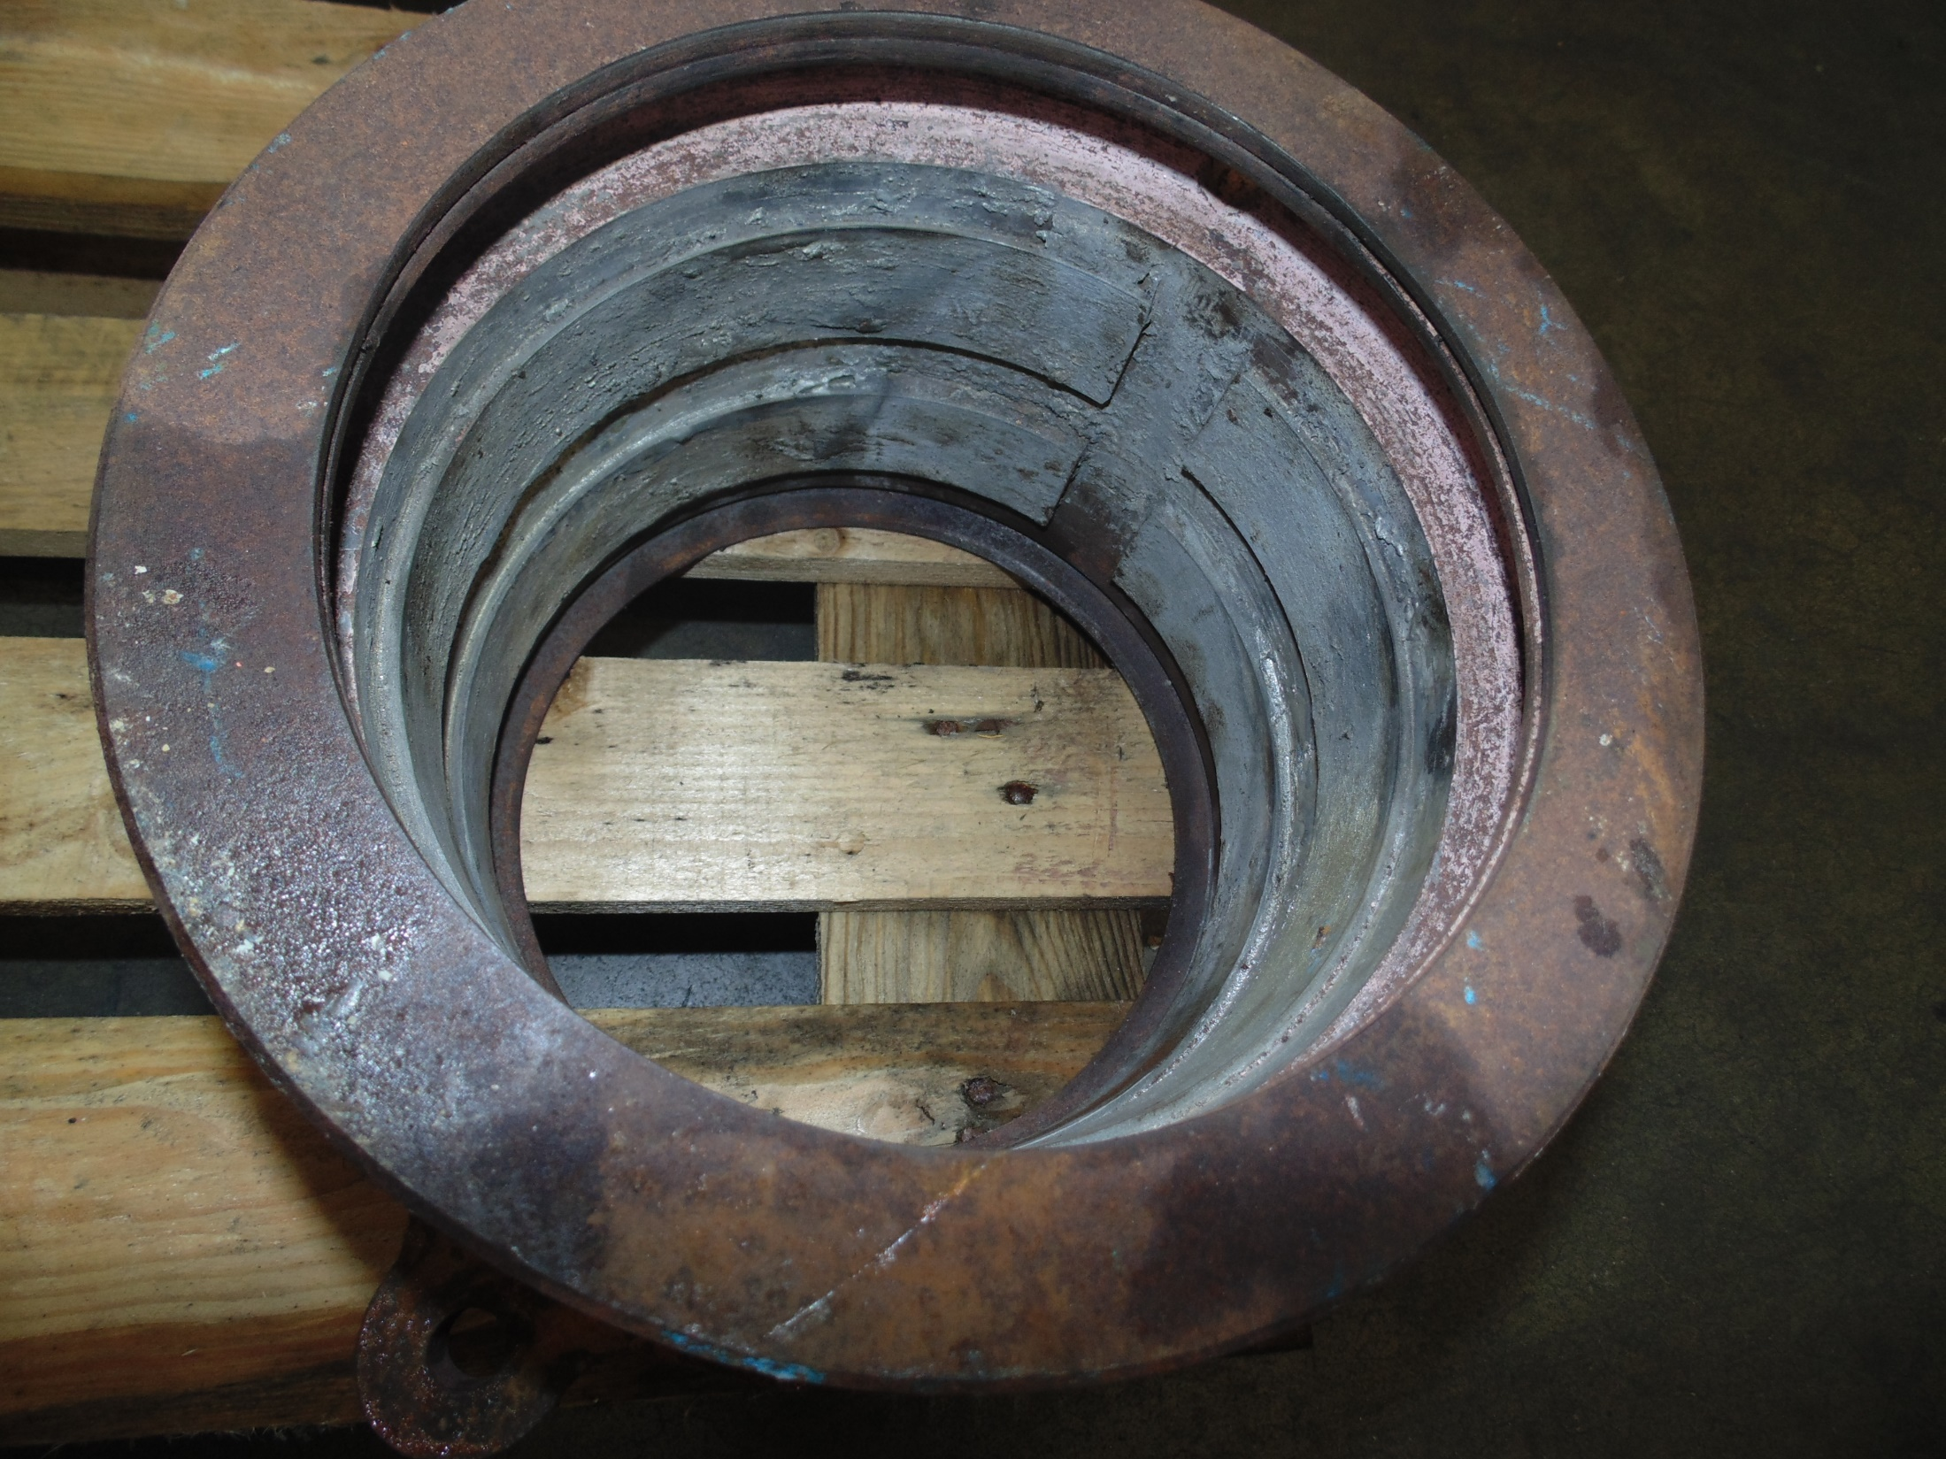
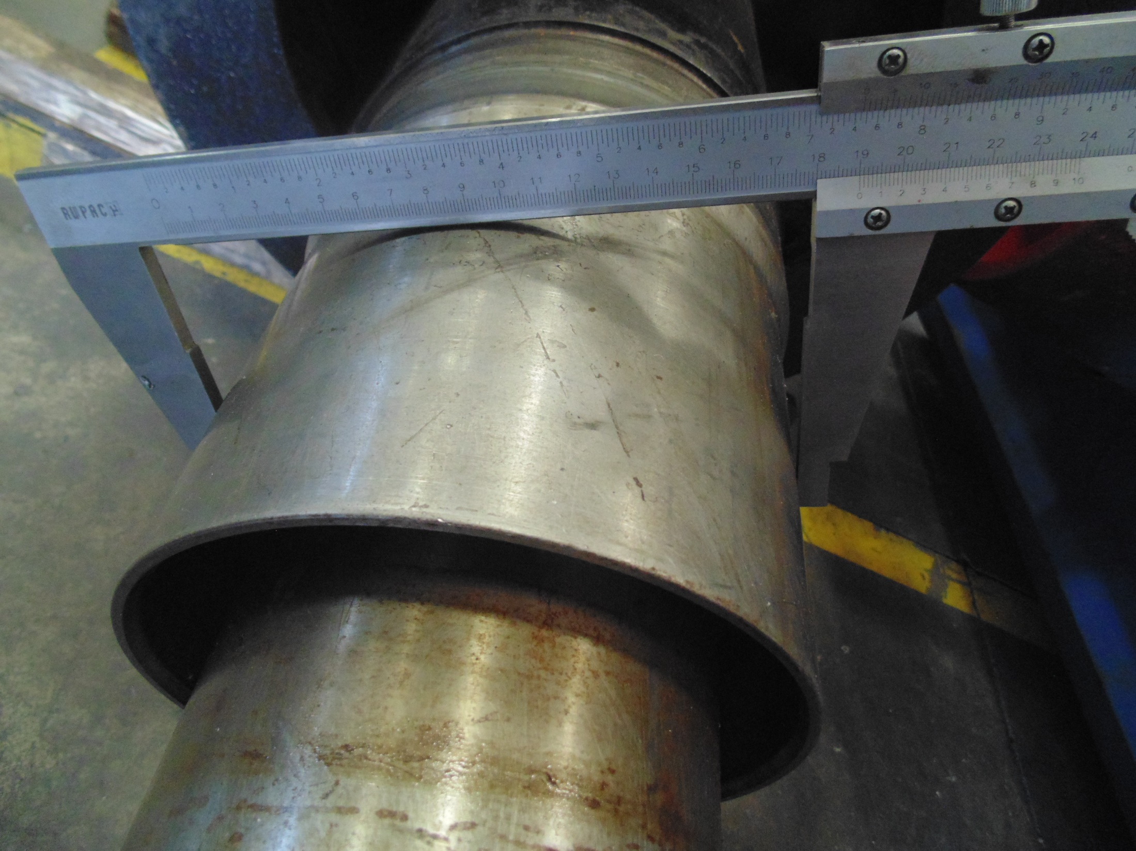
Bronzina inferiore che si usurata e il cliente finale ha asportato il metallo bianco bisogna rifonderla e lavorarla
190mm
190mm
Sede lavoro albero bronzina ineriore per una profondita di circa 138mm

